Slide 1
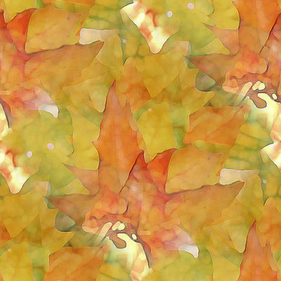
7 класс
Модуль – 2 «Плотность»
Природа так обо всём позаботилась, что повсюду находишь чему учиться.
Леонардо да Винчи.
Физика на каждом шагу
Веселые задачи для толковых ребят. Простые, но каверзные.
Бажина Г.Г. – учитель физики г. Красноярск

Slide 2
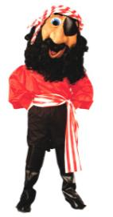
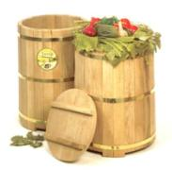
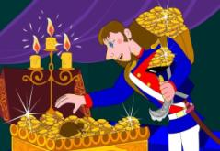
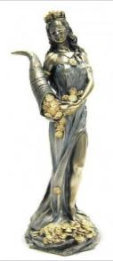
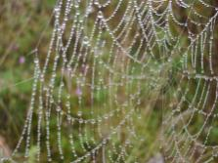
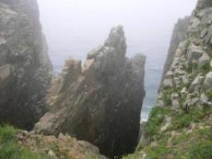
Плотность
Бочка с огурцами
Дают- бери!
Играем
Почти даром
Паутинная нить
Измеряем
Скала Эдисона
Статуэтка

Slide 3
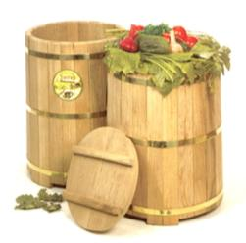
Бочка с огурцами
Бочка объемом V= 50 л доверху заполняется засаливаемыми на зиму огурцами. Плотность вещества огурцов равна 1100 кг/м³, а средняя плотность огурцов в бочке составляет 660 кг/м³. Сколько литров рассола надо приготовить для заливки?
Решение

Slide 4
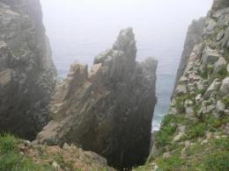
Скала Эдисона
Вообразите, что вы очутились на тропическом острове Тихого океана без всяких орудий. Как сдвинули бы вы там с места груз в 3 тонны, например гранитную глыбу в 100 футов длины и15 футов высоты без всяких орудий?
Решение
Вот какова толщина Эдисоновой скалы: только 7 мм! На острове возвышается тонкая гранитная стенка, своего рода диковинка природы. Опрокинуть подобную стенку ничуть не трудно даже голыми руками: напереть на нее покрепче или навалиться на нее с разбегу – и она не устоит.

Slide 5
Заглянем внутрь статуэтки
Пусть у вас в руках медное изделие, -скажем, статуэтка,- и вы желаете узнать: сплошная она или внутри нее имеется полость? Просверливать, вообще повреждать статуэтку вы не желаете, конечно. Как определить объем полости? Масса статуэтки 1,6 кг, ее объем 200см³
Решение

Slide 6
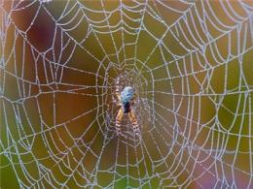
Паутинная нить
Что может быть нежнее и тоньше паутинной нити? Тонкость ее вошла в поговорку, и недаром: нить паутины в десять раз тоньше волоса; диаметр ее равен только 0,005 мм. Этой необычайной тонкостью объясняется легкость паутины, потому что сам по себе материал ее не так уж легок. Сколько весила бы паутина, протянутая от Земли до Луны?
Решение

Slide 7
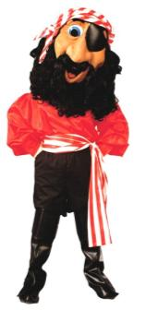
Почти даром
Пират Били Бонс недорого продает алмазный кубик массой 857,5 г, площадь всей поверхности кубика 294 см². Купите ли вы его?
Решение

Slide 8
Дают- бери!
Солдат из сказки «Огниво» набил карманы медными монетами и потяжелел на полпуда. Насколько он потяжелеет, если набьет карманы золотыми монетами?
Решение

Slide 9
Измеряем
Определите толщину алюминиевой фольги, используя весы с разновесом и линейку.
Массу алюминиевого листа определите взвешиванием, площадь- с помощью линейки. Вычислите объем по массе и плотности, а затем определите толщину фольги d=V/S
Решение

Slide 10
Измеряем
Определите емкость порожнего флакона, не открывая пробки, используя весы, разновес и мензурку.
Решение

Slide 11
Сообрази!
Железная и алюминиевая детали имеют одинаковые объемы. Найдите массу этих деталей, если масса железной детали на 2,75 г больше массы алюминиевой.
Решение

Slide 12
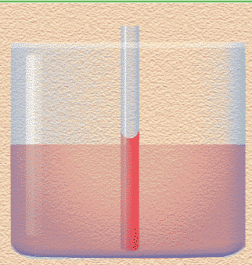
Измеряем
Вычислите внутренний радиус тонкой стеклянной трубочки, используя весы с разновесом, линейку, сосуд с водой.
Решение
В трубочку наберите воду. Измерьте высоту столба жидкости, затем вылейте воду из трубочки и определите ее объем. Из формулы V=SH=πR²H

